Slide 1
ỦY BAN NHÂN DÂN QUẬN LONG BIÊN
TRƯỜNG TIỂU HỌC ÁI MỘ B
PHÂN MÔN: KỂ CHUYỆN
Tên bài:
LÝ TỰ TRỌNG

Slide 2
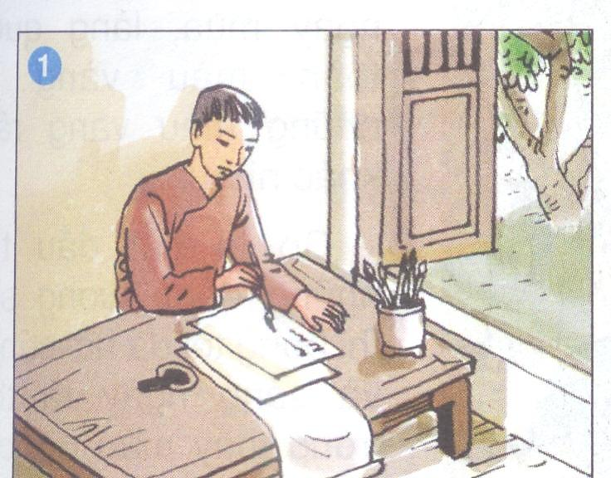

Slide 3
“Sáng dạ” là gì?
RÊt th«ng minh häc ®©u biÕt ®Êy, ®äc ®Õn ®©u nhí ngay ®Õn ®ã.

Slide 4
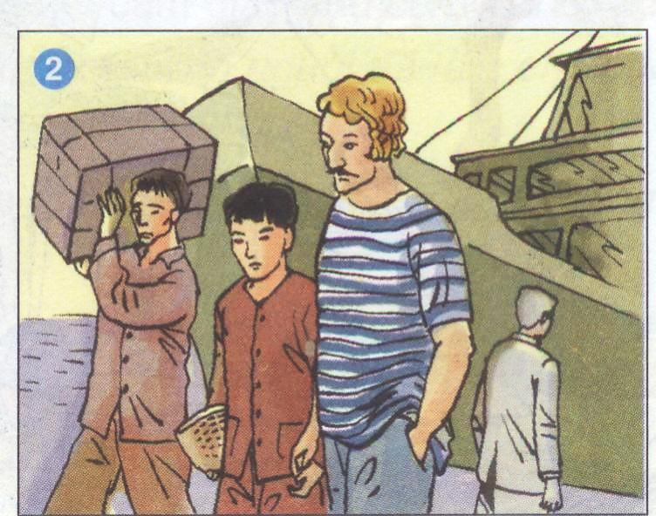

Slide 5
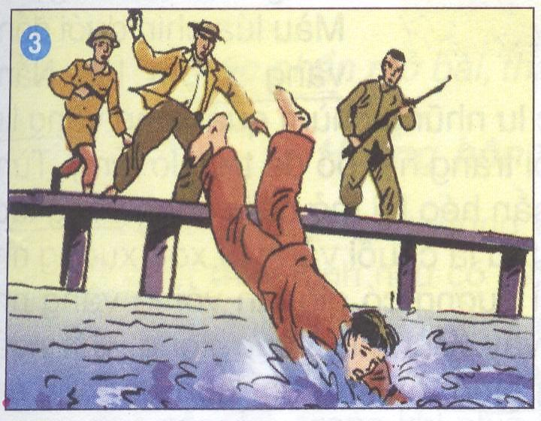

Slide 6
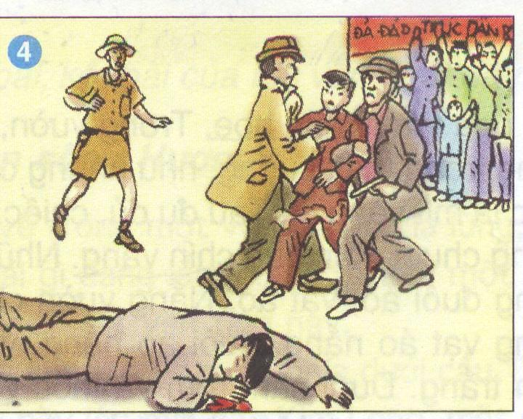

Slide 7
“Mít tinh” là gì?
Cuộc hội họp của đông đảo quần chúng, thường có nội dung về chính trị.

Slide 8
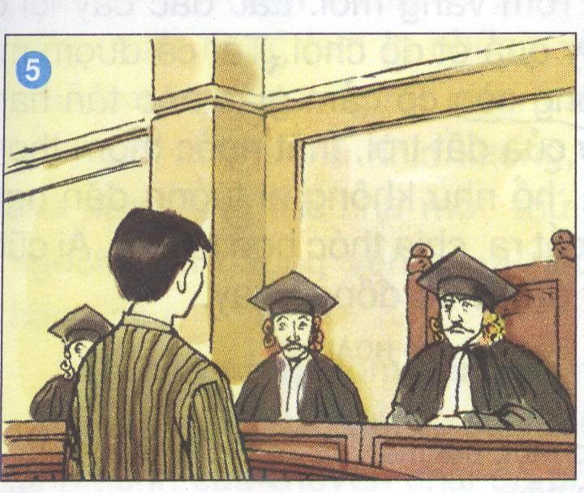

Slide 9
“Luật sư” là gì?
Người chuyên bào chữa, bênh vực cho những người phải ra trước toà án hoặc làm công việc tư vấn về pháp luật.
Như thế nào thì gọi là
“Tuổi thành niên”?
Tuổi phải chịu trách nhiệm về việc làm của mình, tuổi được coi là tuổi trưởng thành là từ 18 tuổi trở lên.

Slide 10
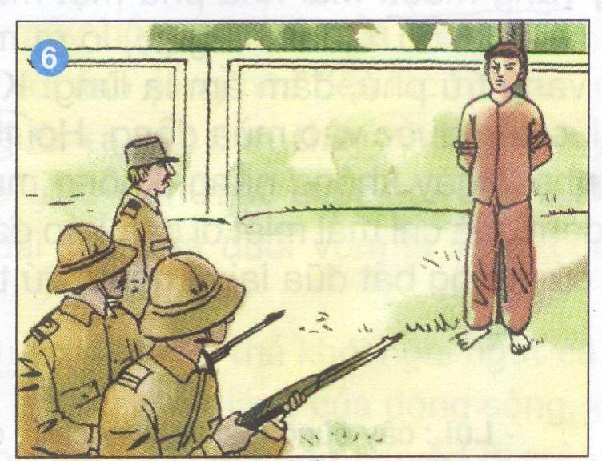

Slide 11
“Quốc tế ca” là gì?
Là bài ca chính thức của giai cấp công nhân trên thế giới.

Slide 13
Câu chuyện có những nhân vật nào?
☞ Lý Tự Trọng, luật sư, mật thám, tên đội Tây.

Slide 14
Anh Lý Tự Trọng được cử đi học nước ngoài khi nào ?
☞ Năm 1928.

Slide 15
Về nước năm 1929, anh làm nhiệm vụ gì ?
☞ Nhiệm vụ liên lạc, chuyển và nhận thư từ, tài liệu trao đổi với các đảng bạn qua đường tàu biển.

Slide 16
Lý Tự Trọng rất sáng dạ, được cử ra nước ngoài học tập, anh học rất khá giả, anh học nhất tiếng Trung và tiếng Anh.

Slide 17
Anh được giao nhiệm vụ liên lạc khi về nước ở cảng.

Slide 18
Anh rất nhanh trí, gan dạ và bình tĩnh trong công việc.

Slide 19
Anh đã bắn chết tên mật thám, cứu đồng chí và bị bắt.

Slide 20
Trong toàn án, anh ngang nhiên khẳng định lí tưởng cách mạng của mình với nhân dân .

Slide 21
Ra pháp trường, anh hát vang bài Quốc tế ca.

Slide 22
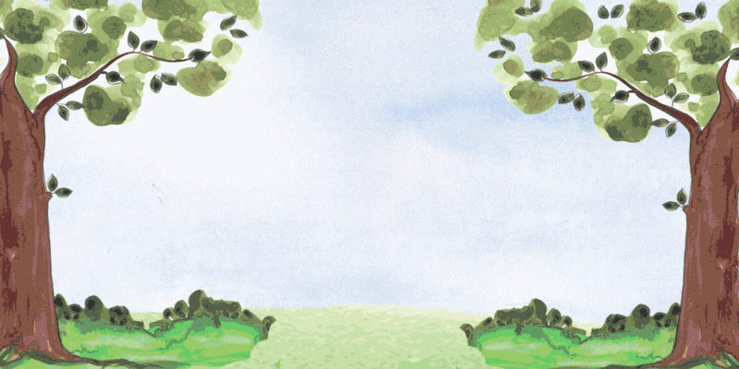
Dựa vào các tranh, kể lại câu chuyện đã được nghe.

Slide 24
4. HỌC SINH KỂ CHUYỆN:
(Theo nhóm đôi- Thời gian 5 phút)

Slide 25
NHẬN XÉT BẠN KỂ
Giọng kể có mạch lạc, rõ ràng, diễn cảm không?
Kể được đầy đủ các tình tiết chính không?
Biết phối hợp lời kể với nét mặt, cử chỉ chưa?

Slide 26
Ý nghĩa câu chuyện: Ca ngợi anh Lý Tự Trọng giàu lòng yêu nước, dũng cảm bảo vệ đồng chí, hiên ngang, bất khuất trước kẻ thù.

Slide 27
KÍNH CHÀO QUÝ THẦY CÔ

